Slide 1

戦略研勉強会＠キャンプ
第15回
旧三井物産と南満州鉄道
～調査部を持った組織の盛衰～
画像の端部分が見切れてしまう場合がありますので、テキスト含め
確実に表示させたい要素は、赤枠内に入力してください
XXXXXX

Slide 2
戦略研勉強会＠キャンプ
お昼休み の 30分
この場所で定期開催
旧三井物産と南満州鉄道株式会社～調査部を持った組織の盛衰～

Slide 3



アンケートにご協力をお願い致します。
ポチッ

Slide 4
回数 | 開催日 | タイトル（予告なく変更されます）
第１３回 | ２０２３年４月24日 | ユーラシア地経学 ～リムランド、中央回廊、大陸DX～
第１４回 | ２０２３年６月９日 | mRNA医薬 ～治療薬、ナノ脂質、プラスミドDNA～
第１５回 | ２０２３年７月25日 | 旧三井物産と南満州鉄道 ～調査部組織を持った組織のあ～
第１６回 | ２０２3年８月25日 | 人口トレンド ～減速する世界、縮小する日本、短寿命化～
第１７回 | 202３年９月吉日 | 未定 ～副題～
第１８回 | ２０２３年10月吉日 | スピントロニクス ～電子とスピン、省エネデバイス、確率ビット～
第１９回 | ２０２３年１1月吉日 | 核酸テクノロジー ～DNAセンサー、核酸論理回路、RNAプログラム～
第20回 | ２０２３年1２月吉日 | 暗号の世界 ～耐量子暗号、準同型暗号、古くて新しい量子暗号～
第21回 | ２０２４年1月吉日 | トポロジカル物質 ～ねじれ電子の世界、エキゾチック粒子～
第２２回 | ２０２４年２月吉日 | 土と腸と脳 ～土壌微生物、脳内細菌叢、脳腸相関メカニズム～

Slide 5
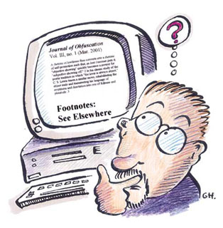
注
当該文書における「三井物産」とは
「旧三井物産」です。
満鉄？
旧三井物産と南満州鉄道株式会社～調査部を持った組織の盛衰～

Slide 6
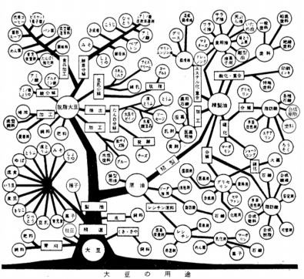
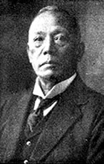
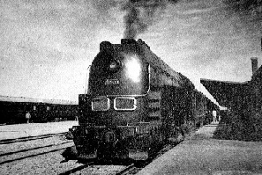
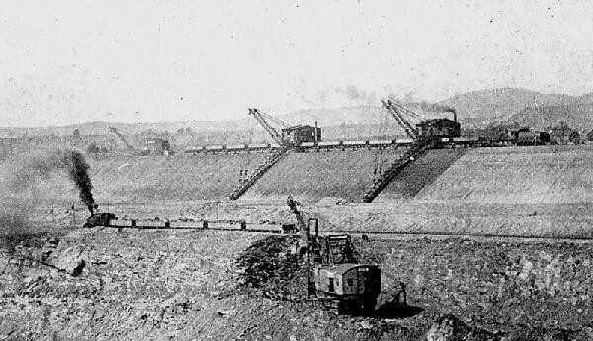
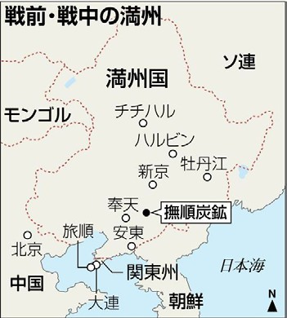
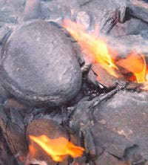
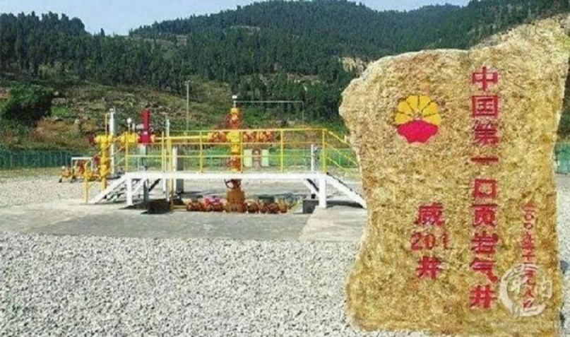
未来を予測するには、現在を知ること。現在を知るには、過去を知らねばならぬ
大豆の用途は広く捨てるところがない
三井物産・山本条太郎
後に満鉄総裁
石炭は遍満するユビキタス資源
日本は、石炭になり切れない
シェールからオイル・シェールを採取する開発を撫順炭鉱で実施。
撫順炭鉱の石炭と、満州産の大豆、大豆粕は、満鉄によってヨーロッパに輸出された。
三井物産は、大豆粕も輸出
1908年、三井物産は満州産の大豆 100 トンを初めて英国へ輸出。
1908～1910 年の間、三井物産は、満州産大豆の輸入を急増させ、三井から買った大豆により英国がヨーロッパにおける大豆油と大豆粕の貿易で独占的な地位を確立。
更に、大豆油をオランダやドイツ、米国等へ輸出。
飼料用の大豆粕は、畜産が盛んなデンマークや北欧諸国へ輸出。
満州産の大豆は、大豆油へ加工され、綿実油の増量材として使われた。その後、大豆油は石鹸の生産に利用された。また塗料やグリセリンの 原料としても大豆油は利用されている。
大豆は、将に捨てる所がなく全て使い切れる食物資源である。
三井物産と英国は、米国の綿実油をヨーロッパ市場から叩き出した。
中国におけるオイルシェールの可採埋蔵量が増加。
2017年に可採埋蔵量が1000億立方メートルを超える油田が、
2カ所発見され2018年4月には1兆立方メートルを超えたと報道。

Slide 7
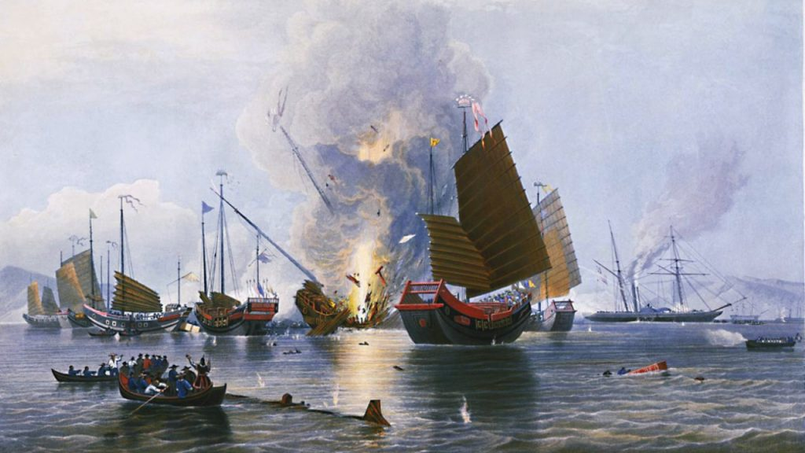
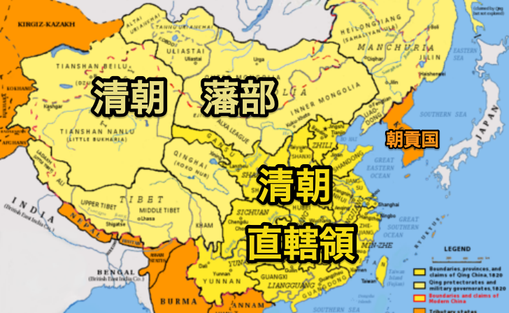
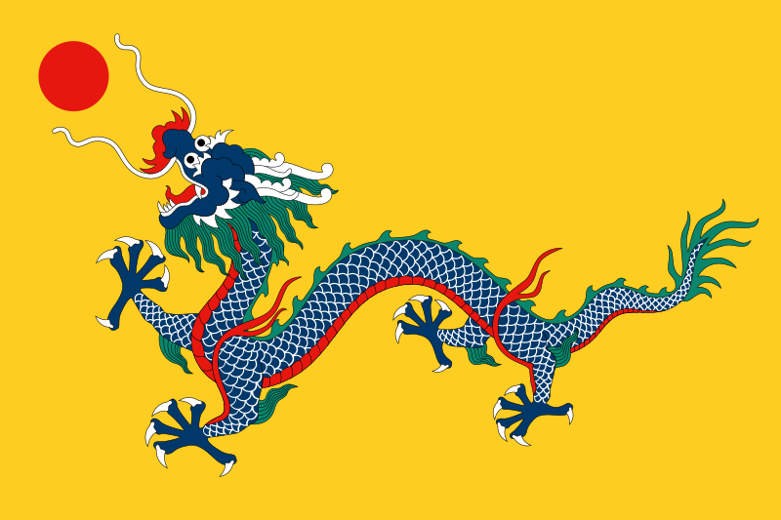
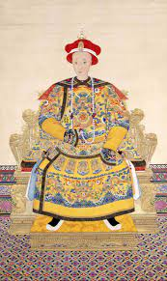
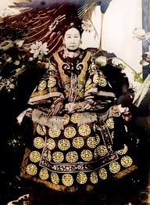
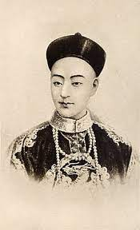
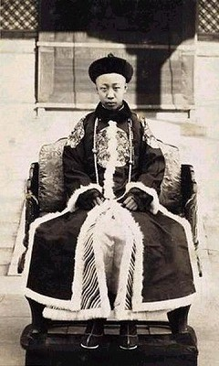
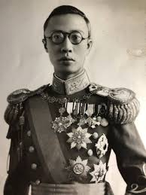

清朝末期
満洲は漢人侵入禁止！
https://histrace.com/overview_history/first_qing_dynasty/
同治帝
西太后
光緒帝
宣統帝（溥儀）
満洲国皇帝
旧三井物産と南満州鉄道株式会社～調査部を持った組織の盛衰～

Slide 8
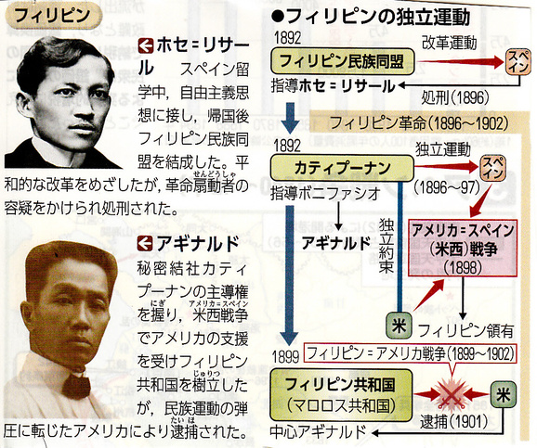
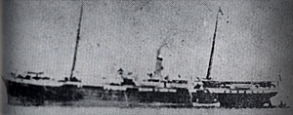
フィリピン革命と布引丸事件
黒龍会／玄洋社
出所：浜島書店「アカデミア世界史」
大倉喜八郎（大倉財閥）が武器（村田銃5,000丁）、弾薬（日本陸軍の500万発）を提供
日本陸軍
布引丸（三井物産所有・売却）
孫文
陳少白
興中会横浜支部
フィリピン駐在武官：明石元次郎（陸軍参謀本部）
旧三井物産と南満州鉄道株式会社～調査部を持った組織の盛衰～

Slide 9
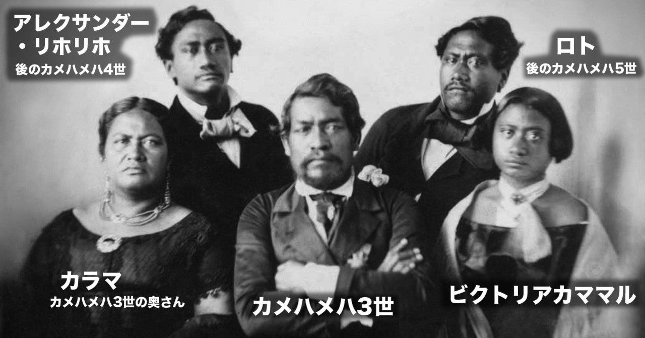
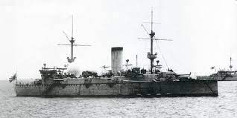
ハワイ事変（革命）
日本海軍 防護巡洋艦「浪速」他、2隻の艦隊をハワイ派遣
Wikipedia
https://note.com/henashun/n/na4a53cd4cff4
ハワイ事変に際し、王党派は日本の援助を求め、駐日ハワイ公使は日布修好通商条約の対等化を申し出た。
日本政府はハワイ公使の申し出を受け入れ、両国は1893年（明治26年）4月に改正条約を締結した。
日本政府はアメリカによるハワイ併合の動きを牽制するため、1893年11月、邦人保護を理由に東郷平八郎率いる防護巡洋艦「浪速」他2隻をハワイに派遣し、ホノルル軍港に停泊させてクーデター勢力を威嚇させた。この入港は米国軍艦のボストンなど三艦が停泊中の出来事であった。この行為については、女王を支持する先住ハワイ人たちが涙を流して歓喜したと言われる。日本海軍は、翌年には「浪速」を「高千穂」と交替させている。
しかし、1894年3月、日本政府は巡洋艦高千穂の撤収を決めた。日本の軍艦派遣は、米布併合の牽制には一定の成果をあげたものの、かつての親日的なハワイ王国政府を復活させることはできなかった。
Wikipedia「ハワイ併合」より転載
旧三井物産と南満州鉄道株式会社～調査部を持った組織の盛衰～

Slide 10
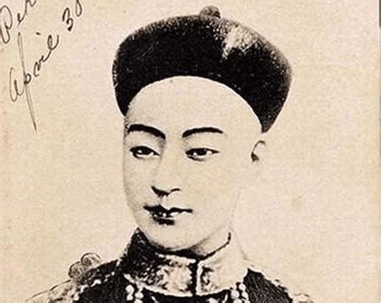
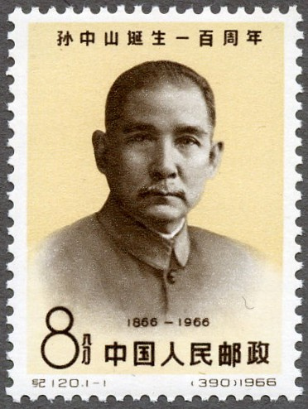
三井の中国事業の基は「辛亥革命」にあり
三井物産
漢冶萍公司借款
満州租借計画借款
清朝政府
革命党
孫文
光緒帝
旧三井物産と南満州鉄道株式会社～調査部を持った組織の盛衰～

Slide 11
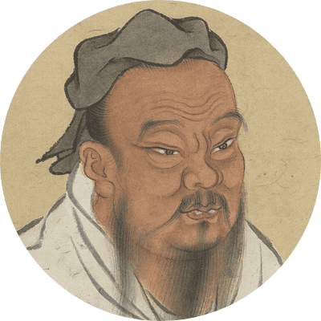
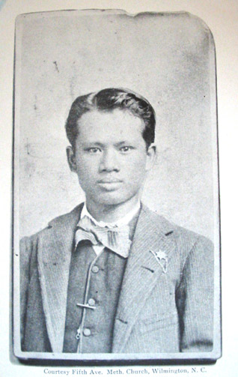
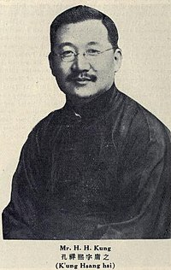
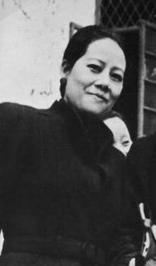
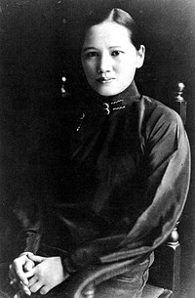
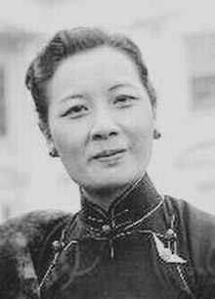
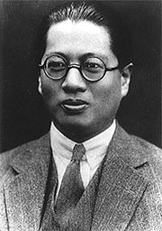
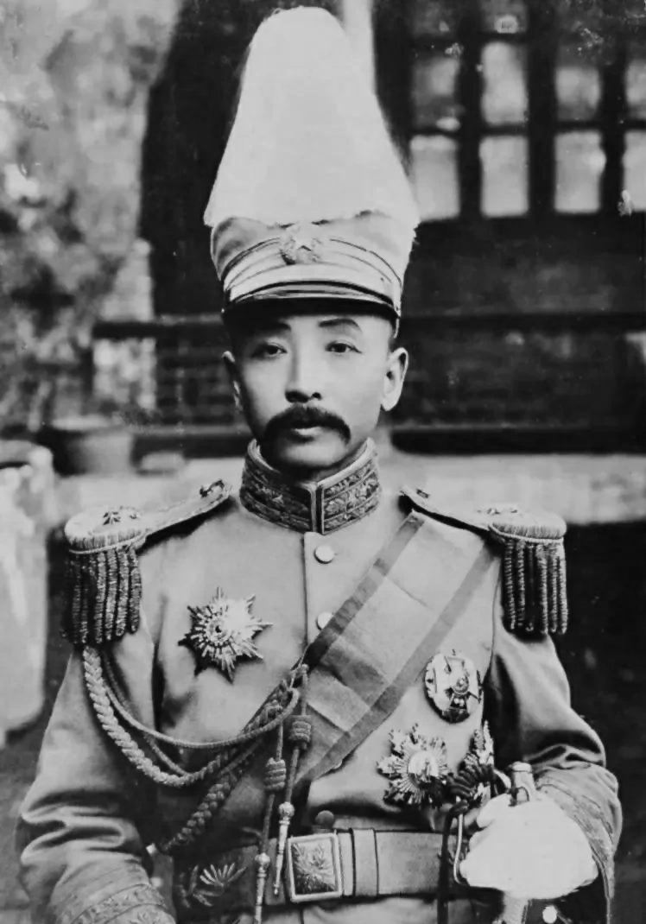
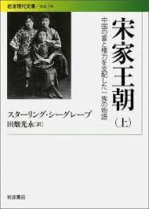
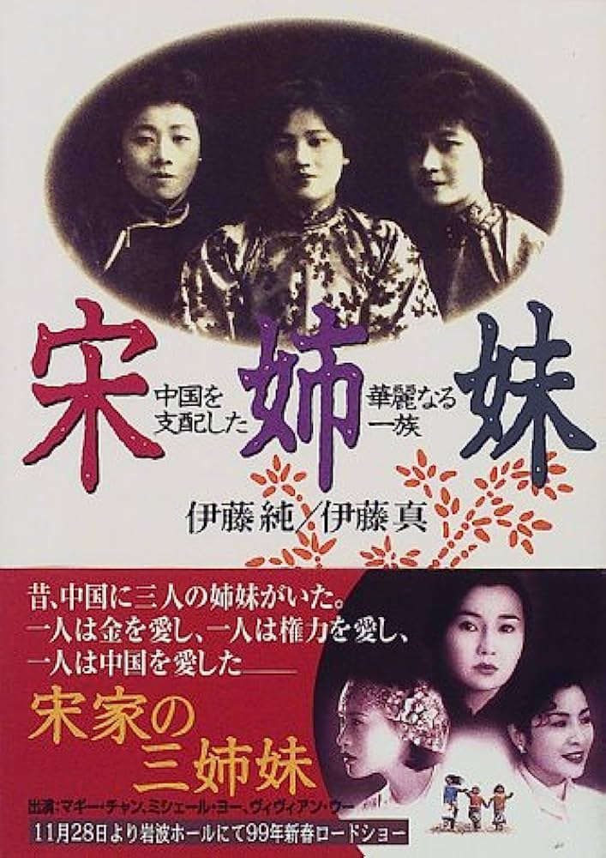
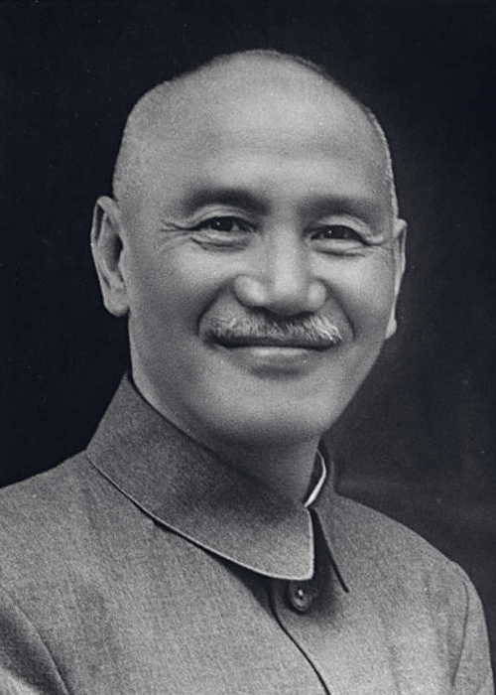
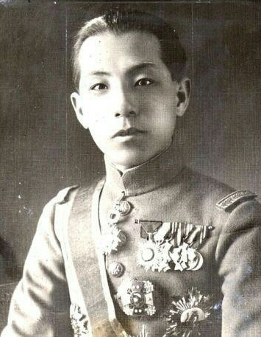
孫文と宋一族
中国共産党
副主席
宋嘉澍(チャーリー宋）
浙江財閥
宋家三姉妹
孔祥熙
宋靄齢
宋慶齢
宋美齢
宋子文
孔子
張作霖
キリスト教徒
南京国民政府
財政部長
南京国民政府
財政部長／中央銀行総裁
孫文の秘書
孫文
蒋介石
張学良
旧三井物産と南満州鉄道株式会社～調査部を持った組織の盛衰～

Slide 12
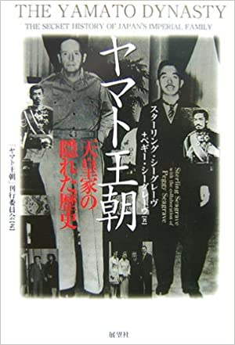
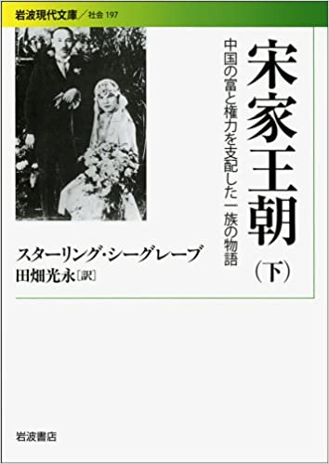

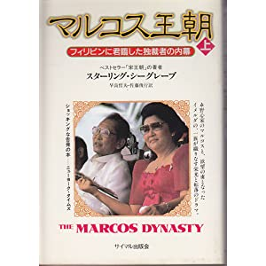
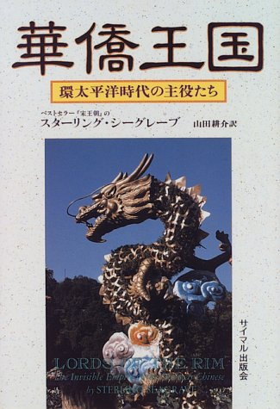
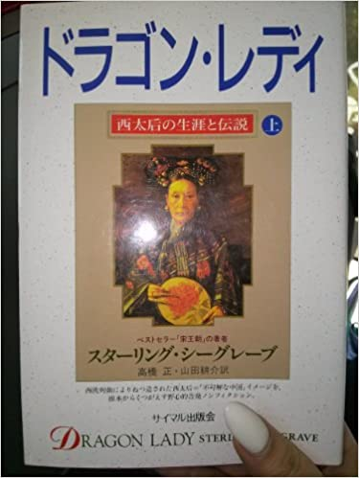
満洲・中国・日本を知る書籍
シーグレーブ夫妻の著作
Gold 「金」をかき集めた日本
山下将軍
日本語訳は出版されてません
旧三井物産と南満州鉄道株式会社～調査部を持った組織の盛衰～

Slide 13
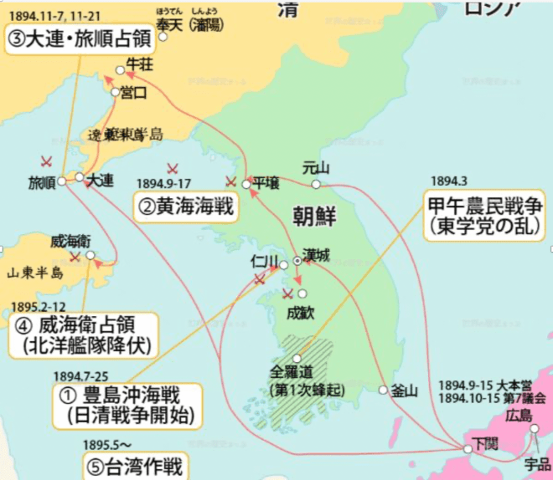
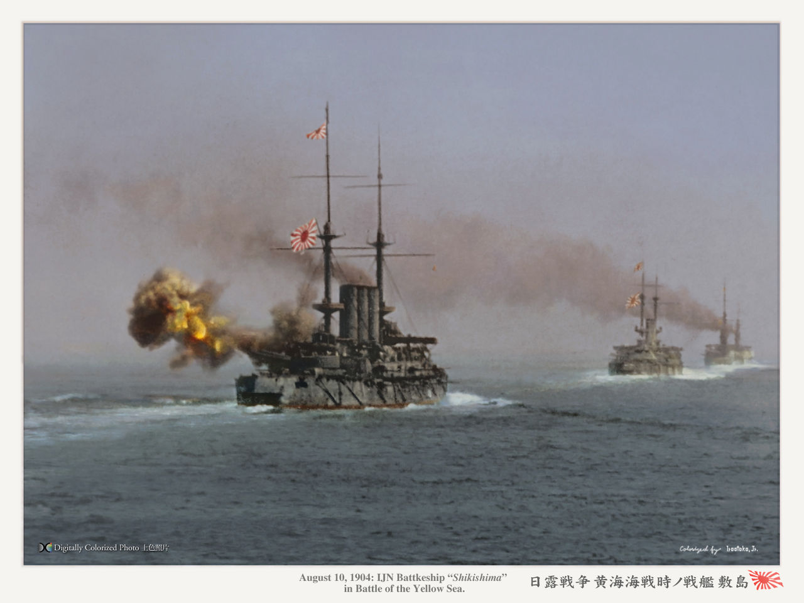
日清戦争・・・朝鮮半島の支配を巡る戦い（１）
黄海海戦
https://japaneseclass.jp/trends/about/%E9%BB%84%E6%B5%B7%E6%B5%B7%E6%88%A6
旧三井物産と南満州鉄道株式会社～調査部を持った組織の盛衰～

Slide 14
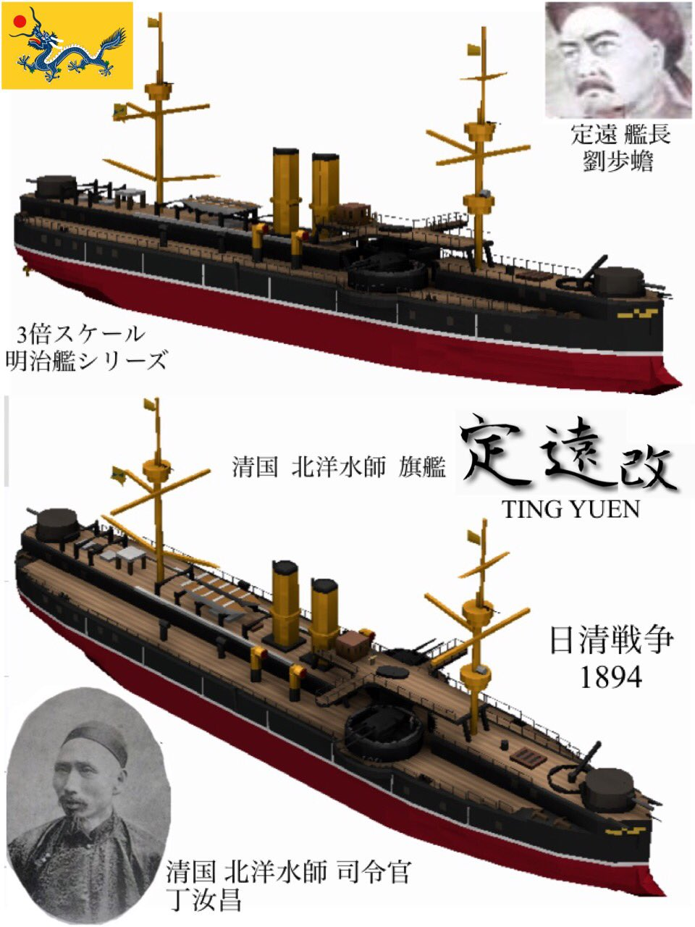
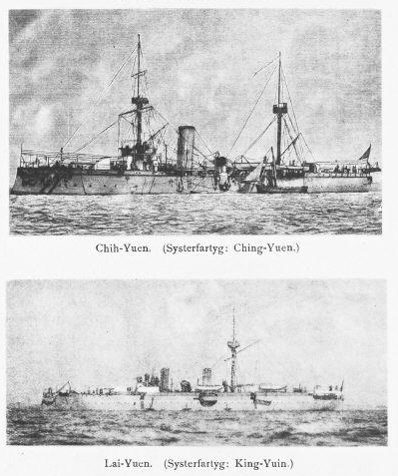
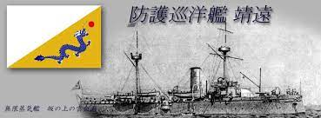
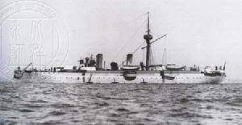
清国の北洋艦隊～日本を震撼させた大型艦隊～
高速戦艦「致遠」
防護巡洋艦「靖遠」
定遠
防護巡洋艦「經遠」
鎮遠
高速戦艦「来遠」
1891年（明治24）7月、提督 丁汝昌が清国北洋艦隊を率いて来朝
旧三井物産と南満州鉄道株式会社～調査部を持った組織の盛衰～

Slide 15
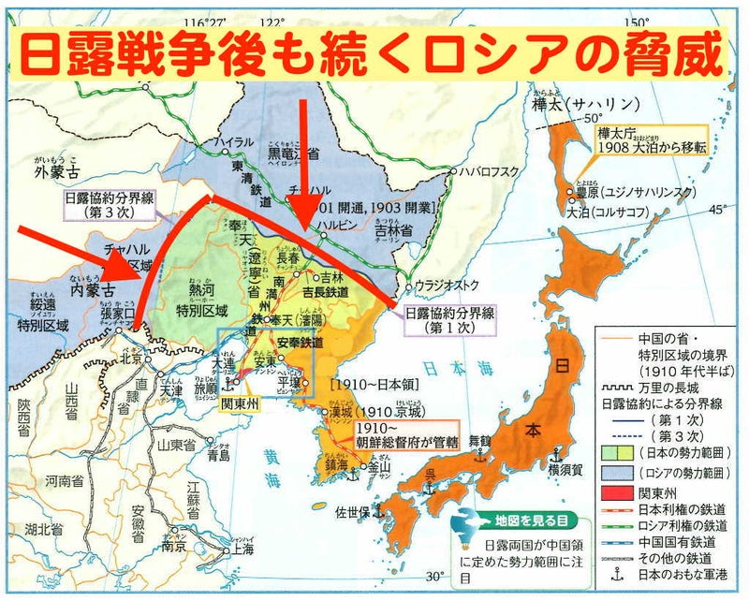
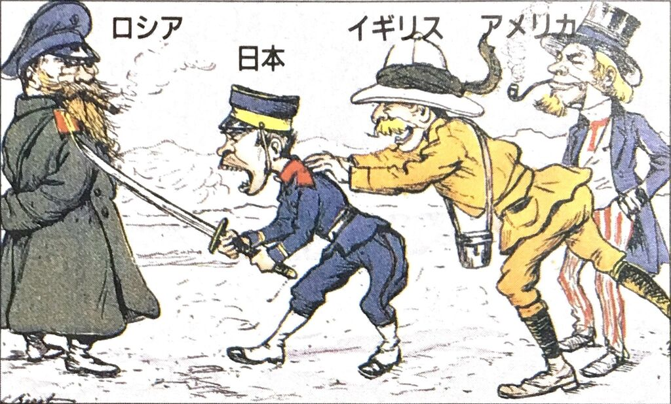
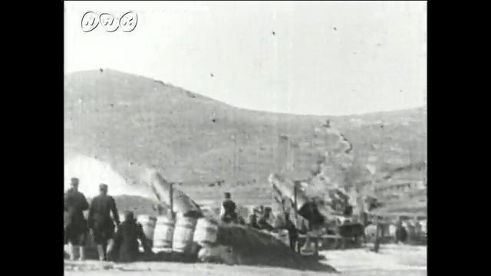
日露戦争・・・朝鮮半島の支配を巡る戦い（２）
https://stat.ameba.jp/user_images/20190721/13/japmasa778/5c/9d/j/o1023082114508602493.jpg?caw=800
旧三井物産と南満州鉄道株式会社～調査部を持った組織の盛衰～

Slide 16
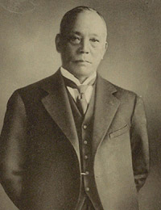
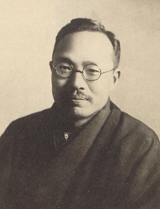




山本条太郎 上海支店長
三井物産、満鉄総裁
日露戦争と三井物産
三井物産、外務政務次官
人工衛星
（出典）国立国会図書館
（出典）国立国会図書館
太陽光パネル
太陽光パネル
同じ乱数表配信！
暗号鍵 or 量子鍵
旧三井物産
上海支店長邸
つとむ
森恪
【通信文】
バルチック艦隊を探せ！
旧三井物産上海支店（瑞金二路118号4号楼）
【通信文】
敵艦見ゆ
バシー海峡から東支那海へ
上海港の艀を買い占めろ！
（出典）Amazon
（出典）上海今様
http://shanghaiimayou.blog.fc2.com/blog-entry-22.html
森格 → 山本支店長 → 日本海軍第二艦隊へ打電 →海軍省→ 第一艦隊に移動命令
旧三井物産と南満州鉄道株式会社～調査部を持った組織の盛衰～

Slide 17



旧三井物産と暗号通信
明治34年下半期の上海支店における電信発着数
●出電：2,683
〇来電：2,574
【暗号文】
2846 4420 3179 6052
タン 10 カイ
3Qubit
4Qubit
明治4年 長崎＝上海 海底線
【暗号文】
2846 4420 3179 6052
タン 10 カイ
日本
上海
モールス信号
暗号化
復号化
同じ暗号帳
同じ乱数表
【生文】タングステン10トン購入
【生文】タングステン10トン購入
国内用 『電信秘語』 明治9年
海外用 『Private Code Mitsui Bussan Kaisha』
1902年（明治35年）三井物産本社（日本橋一丁目1番）
旧三井物産上海支店（四川中路175号）
（出典）ジャパンアーカイブズ
https://jaa2100.org/entry/detail/055138.html
（出典）上海今様
http://shanghaiimayou.blog.fc2.com/blog-entry-22.html
※参照資料：平井岳哉 2014年 『三井物産における電信利用』 https://dokkyo.repo.nii.ac.jp/?action=repository_action_common_download&item_id=263&item_no=1&attribute_id=22&file_no=1
旧三井物産と南満州鉄道株式会社～調査部を持った組織の盛衰～

Slide 18



山本条太郎と森恪
益田孝義
瓜生外吉
（海軍少将）
益田しげ
益田孝
森恪
瓜生栄枝
三井物産から政界に転身し外務次官
旧三井物産と南満州鉄道株式会社～調査部を持った組織の盛衰～

Slide 19



（出所）空のカケラ ライブラリ https://soranokakera.lekumo.biz/tesr/2015/05/post-ff23.html
初代満鉄総裁：後藤新平
副総裁 中村是公 台湾財務局長 兼 事務局長
理事 久保田政周 栃木県知事
理事 清野長太郎 秋田県知事
理事 国沢新兵衛 鉄道省技師
理事 岡松参太郎 京都帝国大学教授
理事 田中清次郎 三井物産 長崎支店長
理事 犬塚信太郎 三井物産 門司支店長
35歳
33歳
http://img-cdn.jg.jugem.jp/4d6/2246033/20120605_859561.gif
旧三井物産と南満州鉄道株式会社～調査部を持った組織の盛衰～

Slide 20



犬塚信太郎
満鉄の創業と三井物産
三井物産
中村是公
出資
夏目漱石
相生由太郎など人材を提供
田中清次郎はハルピンでの伊藤博文暗殺の際、銃撃され入院療養
文装的武備論
輸入
三井物産
アメリカンロコモーティブ社リッチモンド工場製の機関車
輸入総数は203輌
https://upload.wikimedia.org/wikipedia/commons/b/bf/Mantetsu-Pashishi923.jpg
旧三井物産と南満州鉄道株式会社～調査部を持った組織の盛衰～

Slide 21




大連埠頭と三井の三太郎
相生由太郎
門司支店次長から満鉄へ
大連埠頭事務所長
楢崎猪太郎
三井物産船舶部で長らく船長として勤務
大連埠頭事務所長
出所：日本の銅像探偵団＠神戸
日本海員組合を創設
初代組合長
出所：ヤフオク
出所：現代中国研究総合データベース
旧三井物産と南満州鉄道株式会社～調査部を持った組織の盛衰～

Slide 22

満鉄創業時の鉄路
旧三井物産と南満州鉄道株式会社～調査部を持った組織の盛衰～

Slide 23

荒漠たる満洲
満洲国政府庁舎と大同広場＠新京（現在の長春）
http://ktymtskz.my.coocan.jp/cabinet/amakasu.htm
旧三井物産と南満州鉄道株式会社～調査部を持った組織の盛衰～

Slide 24


満鉄総裁・山本条太郎～満洲の重工業化
⦿鞍山製鉄所…銑鉄一貫作業
⦿撫順油母頁岩
⦿石炭液化
⦿肥料事業
https://ndl.go.jp/portrait/datas/522/
旧三井物産と南満州鉄道株式会社～調査部を持った組織の盛衰～

Slide 25


満鉄の撫順炭鉱開発
http://www.laozhaopian5.com/uploads/allimg/221204/1-221204203036-50.jpg
http://home.att.ne.jp/blue/gendai-shi/gallery2/bujyun-tanko-map.jpg
旧三井物産と南満州鉄道株式会社～調査部を持った組織の盛衰～

Slide 26




満鉄のオイル・シェール開発
撫順式乾溜炉の変遷
乾溜炉80基は２列に並列され、20基を1プラント（運転単位）とし、１プラントごとに冷却器、採油機、アンモニア吸収器などの設備を有していた
旧三井物産と南満州鉄道株式会社～調査部を持った組織の盛衰～

Slide 27

事業 | 会社・工場名＠所在地
大豆油のベンチン抽出 | 豊年製油株式会社＠大連
大豆油の硬化 | 満洲油脂工業株式会社＠大連
カットグラス | 南満硝子工業株式会社＠大連
耐火煉瓦 | 大連窒業株式会社＠大連
マグネサイト製品 | 南満鉱業株式会社＠大連
セールオイル | 撫順炭鉱製油工場＠撫順
セールセメント | 撫順セメント株式会社＠撫順
大豆油のアルコール抽出 | 満洲大豆工業株式会社大連工場
水素 | 満洲化学工業株式会社＠大連
マグネシウム | 満洲マグネシウム工業株式会社
アルミニウム | 満洲軽金属製造株式会社＠撫順
石炭液化 | 撫順炭鉱石炭液化工場＠撫順
海綿鉄 | 撫順炭鉱製鉄試験工場＠撫順
豆粕醤油 | 三共株式会社大連工場
精白高梁 | 満洲特産工業株式会社＠奉天
アセトンとブタノール | 大同酒精株式会社＠延吉
旧三井物産と南満州鉄道株式会社～調査部を持った組織の盛衰～

Slide 28



大慶油田
1942年3月，日軍完成了對東南亞全部石油資源的佔領，為了完成對油田及煉油廠的生產恢復，日本政府集中了當時國內70%，總數4000餘人的石油工人和技術人員前往婆羅洲和蘇門答臘群島。
在耗時一年的修復之後，才堪堪將東南亞的石油產能恢復到了戰前的75%，總計約677萬噸！
而反觀中國的大慶油田呢？
1959年大慶油田發現，新中國在6000名石油專家、4萬名石油工人、7萬多噸設備器材的「石油大會戰」下，一直到1962年才全面投產...
試問，當年的日本哪裏來的4萬6000名石油工人及技術人員？
並且值得一提的是，中國大慶油田的儲油層在900米—1200米深處，而二戰日本雖然憑藉著從美國進口的兩套勘探設備創造了3500米的勘探記錄，但是其國產大規模工業開採水平，卻只有800米！
https://kknews.cc/history/826m93q.html
大慶油田で推定地質埋蔵量が12億6800万トンに上るシェールオイルが発見
https://kknews.cc/history/xqxz2no.html
https://www.recordchina.co.jp/pics.php?id=881488

Slide 29



三井物産OBの著作

Slide 30




満州産大豆と三井物産
満洲農作物輸出の8割が大豆であった。1896年に対日輸出が始まった大豆・豆粕は、食糧・肥料として日本で消費され、日本での肥料価値が高まると豆粕が油房の主力商品となった。
満鉄会

Slide 31

南満洲鉄道の成立と大豆輸送 https://www.jstage.jst.go.jp/article/jjhg/65/2/65_107/_pdf/-char/ja

Slide 32
安冨歩著 『満洲暴走 隠された構造 大豆・満鉄・総力戦』
満州産大豆
県城
県城
県城
県城
県城
県城
大豆
大豆
大豆
大豆
大豆
大豆
過炉銀
大豆
営口
大連
ウラジオストク
銀
雑貨商品
銀
銀
日本円
日本円
大豆
大豆
上海
日本円
日本
欧州
雑貨商品
旧三井物産と南満州鉄道株式会社～調査部を持った組織の盛衰～

Slide 33

『日満経済提携進む (上･下) 断金如蘭』 ～ 大阪毎日新聞 1934.3.1-1934.3.2 (昭和9) 神戸大学経済経営研究所 新聞記事文庫 満州経済事情(1-018) より
旧三井物産と南満州鉄道株式会社～調査部を持った組織の盛衰～

Slide 34



日露戦争後の満州貿易
https://www.jstage.jst.go.jp/article/tochiseido/19/2/19_KJ00005118789/_pdf

